Slide 1

汇编语言与逆向工程
潘胜利
网络空间安全学院 • 网络安全与治理中心
2023年5月

Slide 2
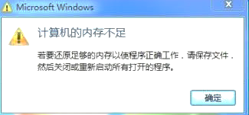
第七章 异常处理
一. 计算机系统中的异常机制
二. 程序异常及异常处理
三. Windows异常处理流程
四. SEH结构化异常处理机制
五. SEH反调原理
六. SEH逆向分析

Slide 3
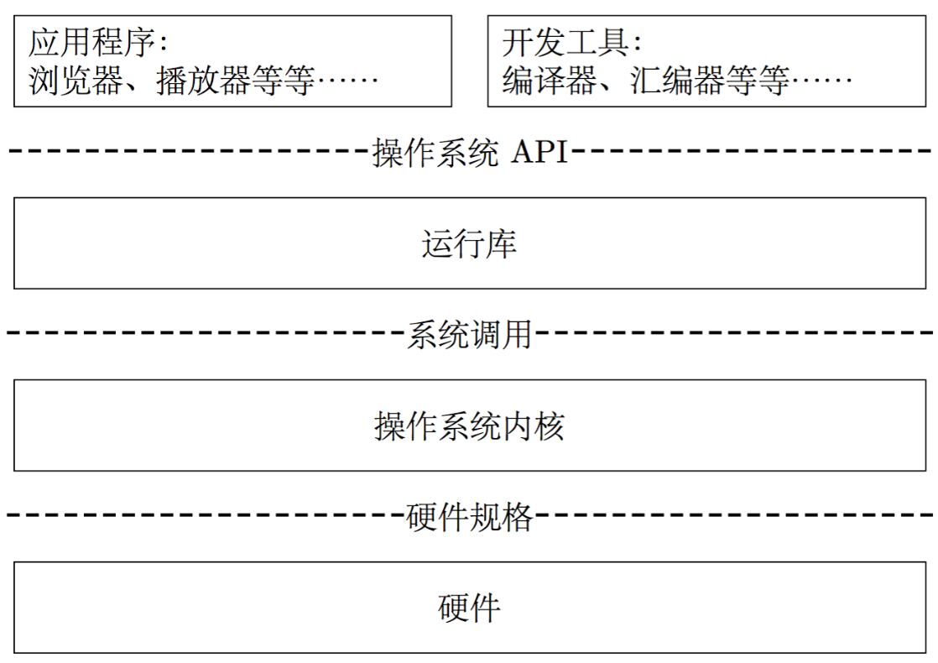
第七章 异常处理
（1）计算机系统中的异常机制
异常机制在计算机系统中扮演核心角色之一，存在于整个系统的各个层面：
应用进程层面
除零异常、断点异常等
操作系统层面
进程切换、任务调度等
硬件层面
电源异常、时钟异常、I/O异常、以及内存页非法访问等

Slide 4
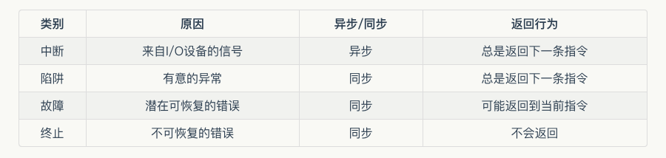
第七章 异常处理
（1）计算机系统中的异常机制
计算机异常
Interrupt
用于处理系统I/O产生的中断，通常是硬件异常
Trap
用于调用操作系统内核中的功能
Fault
危害程度较低的系统异常，操作系统将尝试修复
修复失败将转为Abort
Abort
危害程度较高的系统异常，操作系统将放弃修复并直接终止程序运行

Slide 5
第七章 异常处理
一. 计算机系统中的异常机制
二. 程序异常及异常处理
三. Windows异常处理流程
四. SEH结构化异常处理机制
五. SEH反调原理
六. SEH逆向分析

Slide 6
第七章 异常处理
（2）程序异常及异常处理
程序异常
程序异常（Exception）是程序运行过程中由于种种原因导致的意外情况，通常为程序自身可以处理的“错误”
因为程序本身的逻辑错误，如非法除零、非法内存读写等
用户操作导致程序错误，如误删文件导致文件无法找到等
还有其他类型的异常，如网络访问超时异常等
程序异常 VS 程序错误
后者由编程错误引起，通常在编译、链接或运行时被检测到，可导致程序无法编译、执行错误或产生错误的输出
Notes:
异常可能是已知的错误，可预先定义好

Slide 7
第七章 异常处理
（2）程序异常及异常处理
Python语言中的异常类
异常 | 描述
BaseException | 所有异常的基类
SystemExit | 解释器请求退出
KeyboardInterrupt | 用户中断执行 (通常是输入^C)
Exception | 常规错误的基类
StopIteration | 迭代器没有更多的值
GeneratorExit | 生成器 (generator) 发生异常来通知退出
StandardError | 所有的内建标准异常的基类
ArithmeticError | 所有数值计算错误的基类
FloatingPointError | 浮点计算错误
OverflowError | 数值运算超出最大限制
ZeroDivisionError | 除 (或取模) 零 (所有数据类型)
AssertionError | 断言语句失败
AttributeError | 对象没有这个属性
EOFError | 没有内建输入,到达EOF 标记
EnvironmentError | 操作系统错误的基类
IOError | 输入/输出操作失败
OSError | 操作系统错误
WindowsError | 系统调用失败
ImportError | 导入模块/对象失败
LookupError | 无效数据查询的基类
IndexError | 序列中没有此索引
KeyError | 映射中没有这个键
MemoryError | 内存溢出错误 (对于Python，并不致命)
异常 | 描述
NameError | 未声明/初始化对象 (没有属性)
UnboundLocalError | 访问未初始化的本地变量
ReferenceError | 弱引用试图访问已经垃圾回收了的对象
RuntimeError | 一般的运行时错误
NotImplementedError | 尚未实现的方法
SyntaxError | 语法错误
IndentationError | 缩进错误
TabError | Tab 和空格混用
SystemError | 一般的解释器系统错误
TypeError | 对类型无效的操作
ValueError | 传入无效的参数
UnicodeError | Unicode 相关的错误
UnicodeDecodeError | Unicode 解码时的错误
UnicodeEncodeError | Unicode 编码时错误
UnicodeTranslateError | Unicode 转换时错误
Warning | 警告的基类
DeprecationWarning | 关于被弃用的特征的警告
FutureWarning | 关于构造将来语义会有改变的警告
OverflowWarning | 旧的关于自动提升为长整型(long)的警告
PendingDeprecationWarning | 关于特性将会被废弃的警告
RuntimeWarning | 可疑的运行时行为(runtime behavior)的警告
SyntaxWarning | 可疑的语法的警告
UserWarning | 用户代码生成的警告

Slide 8
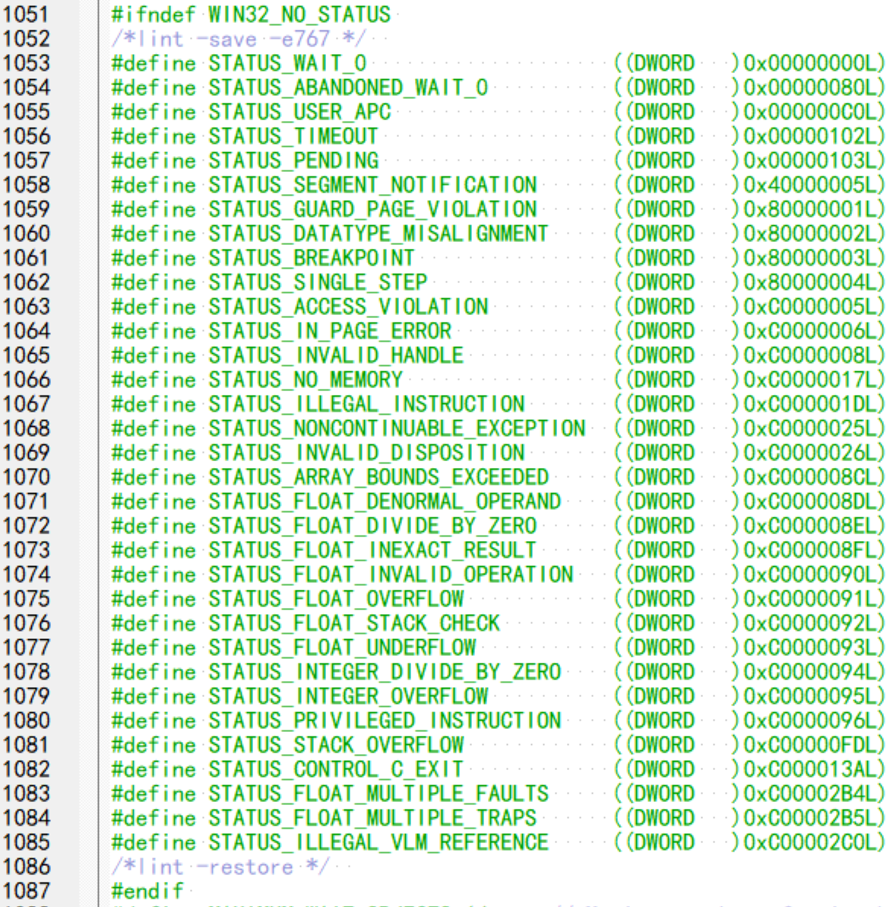
第七章 异常处理
（2）程序异常及异常处理
C/C++语言中，如微软提供的 winnt.h* 文件对运行中可能遇到的多种异常进行了定义：
断点（调试）
内存不足
整数除零
栈溢出
* 默认位置：C:\Program Files (x86)\Microsoft Visual Studio\VC98\Include\WINNT.H
（VC++6.0 WINNT.H）
Notes:
可以自行安装 VC60
0xC0000094L，L标识数据类型为长整型 long int

Slide 9
第七章 异常处理
（2）程序异常及异常处理
在程序运行过程中最为常见的几种代表性异常
异常 | 值 | 描述
EXCEPTION_ACCESS_VIOLATION | 0xC0000005 | 试图访问不存在或无访问权限的内存区域
EXCEPTION_BREAKPOINT | 0x80000003 | 在运行代码中设置断点后，CPU尝试执行该地址处的指令时就会发生断点异常
EXCEPTION_ILLEGAL_INSTRUCTION | 0xC000001D | CPU遇到无法解析的命令
EXCEPTION_INT_DIVIDE_BY_ZERO | 0xC0000094 | 整数除法运算中若分母为零则引发除零异常
EXCEPTION_SINGLE_STEP | 0x80000004 | CPU在单步工作模式下，每执行一条指令就会引发一次单步异常

Slide 10
第七章 异常处理
（2）程序异常及异常处理
2.异常处理（Exception handling）
针对程序异常的应对和解决方法称为异常处理
异常处理通过处理程序运行时可能出现的异常情况，尽可能地使程序不受异常影响，保持稳健运行
对于一个异常结构完备的系统，将不会有运行时错误
异常处理机制是用于处理程序异常状况的处理方法
使代码更加简洁、干净，且不容易漏掉代码中出现的异常
在常见的异常处理机制实现过程中：
程序通过抛出异常的形式，将异常情况告诉上级调用者
上级调用者将对异常进行处理
若处理不了，将交由系统来处理（一般为终止程序运行，或终止系统运行…）
Notes:
Windows 蓝屏
可以不可以人为制造出“蓝屏”？

Slide 11
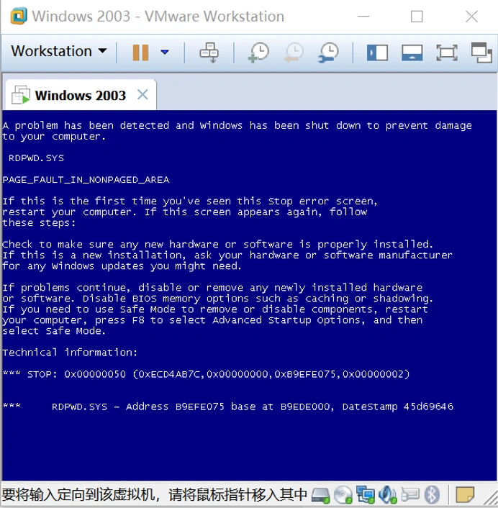
第七章 异常处理
（2）程序异常及异常处理
Notes:
Widnows Server 2003 远程桌面 (3389端口) ms12-020 漏洞导致的 “死亡蓝屏”攻击

Slide 12
第七章 异常处理
（2）程序异常及异常处理
为优化异常处理过程，现代操作系统均引入/设计了相应的异常处理机制
将这些不常见的分支归为异常，进行统一的异常处理
便于编写程序时，将注意力集中于正常情况处理
异常处理机制的引入，为程序提供了一种新的代码片段串联机制
程序代码片段主要通过地址跳转（函数内部）以及函数调用（函数外部），实现前后串联执行
通常，从分离代码的角度上看，异常处理机制在功能上近似等价于一种分支处理机制
将异常视为程序运行过程中不常见的分支
异常处理就是对这些不常见运行分支的处理

Slide 13
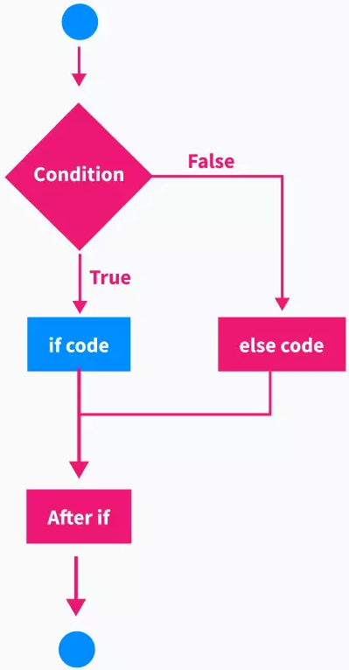
第七章 异常处理
（2）程序异常及异常处理
尽管异常处理机制可以理解为一种分支机制，那么异常处理可不可以完全由 if/else 条件判定结构来间接实现？
答案是 NO！
条件判断是提前进行的，不一定能准确地发现异常，而对于异常的判断是实时的
有些异常的发生是可提前预测的，但更多异常的发则难以提前预测
像除零异常这类易于预测的异常，或能使用条件结构进行判断
但像文件读写、序列化对象等不可预测的异常，将难以基于条件结构进行控制，应采用异常处理机制
Notes:
足够的 if/else 就能代替么？
实时：不可预测

Slide 14
第七章 异常处理
（2）程序异常及异常处理
如果没有引入异常处理机制，会带来什么影响？
程序员需要通过if else等分支语句，考虑所有可能出现的异常情况，包括业务、数据、网络等多方面因素，编程难度进一步增加
由于if else等分支语句的增加，代码可读性下降，难以聚焦业务逻辑，代码维护难度增加
如果异常本身需要外部函数（而非本地函数）进行处理，异常处理过程需要冲破多层函数，程序异常难度会进一步增加
异常处理机制将使抛出的异常冲破外层调用，直至达到系统层，此时程序终止

Slide 15
第七章 异常处理
一. 计算机系统中的异常机制
二. 程序异常及异常处理
三. Windows异常处理流程
四. SEH结构化异常处理机制
五. SEH反调原理
六. SEH逆向分析

Slide 16
第七章 异常处理
（3）Windows异常处理流程
Windows程序分正常运行模式与调试运行模式
不同运行模式下，系统对程序的异常理流程也不同
当程序正常发生异常时
操作系统会先将异常抛给进程处理，进程代码中如果存在具体的异常处理代码，则能顺利处理异常继续运行
如果没有，操作系统启动默认异常处理，通常是终止该进程的继续运行
Notes:
终止失败甚至可能把系统自己终止，发生蓝屏

Slide 17
第七章 异常处理
（3）Windows异常处理流程
在调试运行的情况下，当异常发生时
操作系统会先把异常抛给调试器进程，由调试人员进一步选择异常处理的方式
调试者在使用调试器处理被调程序异常时
可以直接修改代码、寄存器、内存来修改异常
或者将异常抛给被调试程序处理
如果这两种方法无法处理异常，操作系统则会使用默认异常处理机制进行处理
通常为终止被调试程序，结束调试

Slide 18
第七章 异常处理
（3）Windows异常处理流程
Windows同运行模式异常理流程
程序执行引发异常
否
是
处于正常运行状态
程序是否处于调试状态
正在处于调试状态
否
权限转交给调试器
是否安装 SEH
系统默认异常处理流程
否
未安装
是
调试器是否忽略异常
已安装
是
权限再次转回程序
异常转给 SEH 处理
否
是否解决此异常
未解决
是
已解决
程序继续运行

Slide 19
第七章 异常处理
一. 计算机系统中的异常机制
二. 程序异常及异常处理
三. Windows异常处理流程
四. SEH （Structured Exception Handling）结构化异常处理机制
五. SEH 反调原理
六. SEH逆向分析

Slide 20
第七章 异常处理
（4）SEH结构化异常处理
1. SEH链
2. SEH的应用原理
3. 在程序中添加SEH

Slide 21
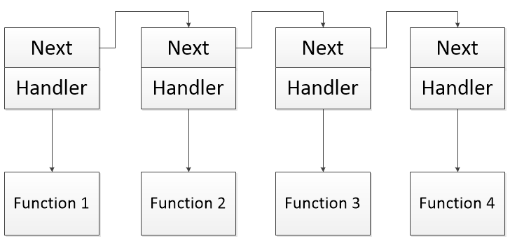
第七章 异常处理
（4）SEH结构化异常处理 — SEH链
1. SEH链
SEH是Windows操作系统默认的异常处理机制
Structured Exception Handling，结构化异常处理
在程序源码中使用 __try、__except 等关键字来实现
数据结构上，SEH以链表的形式存在，称为SEH链

Slide 22
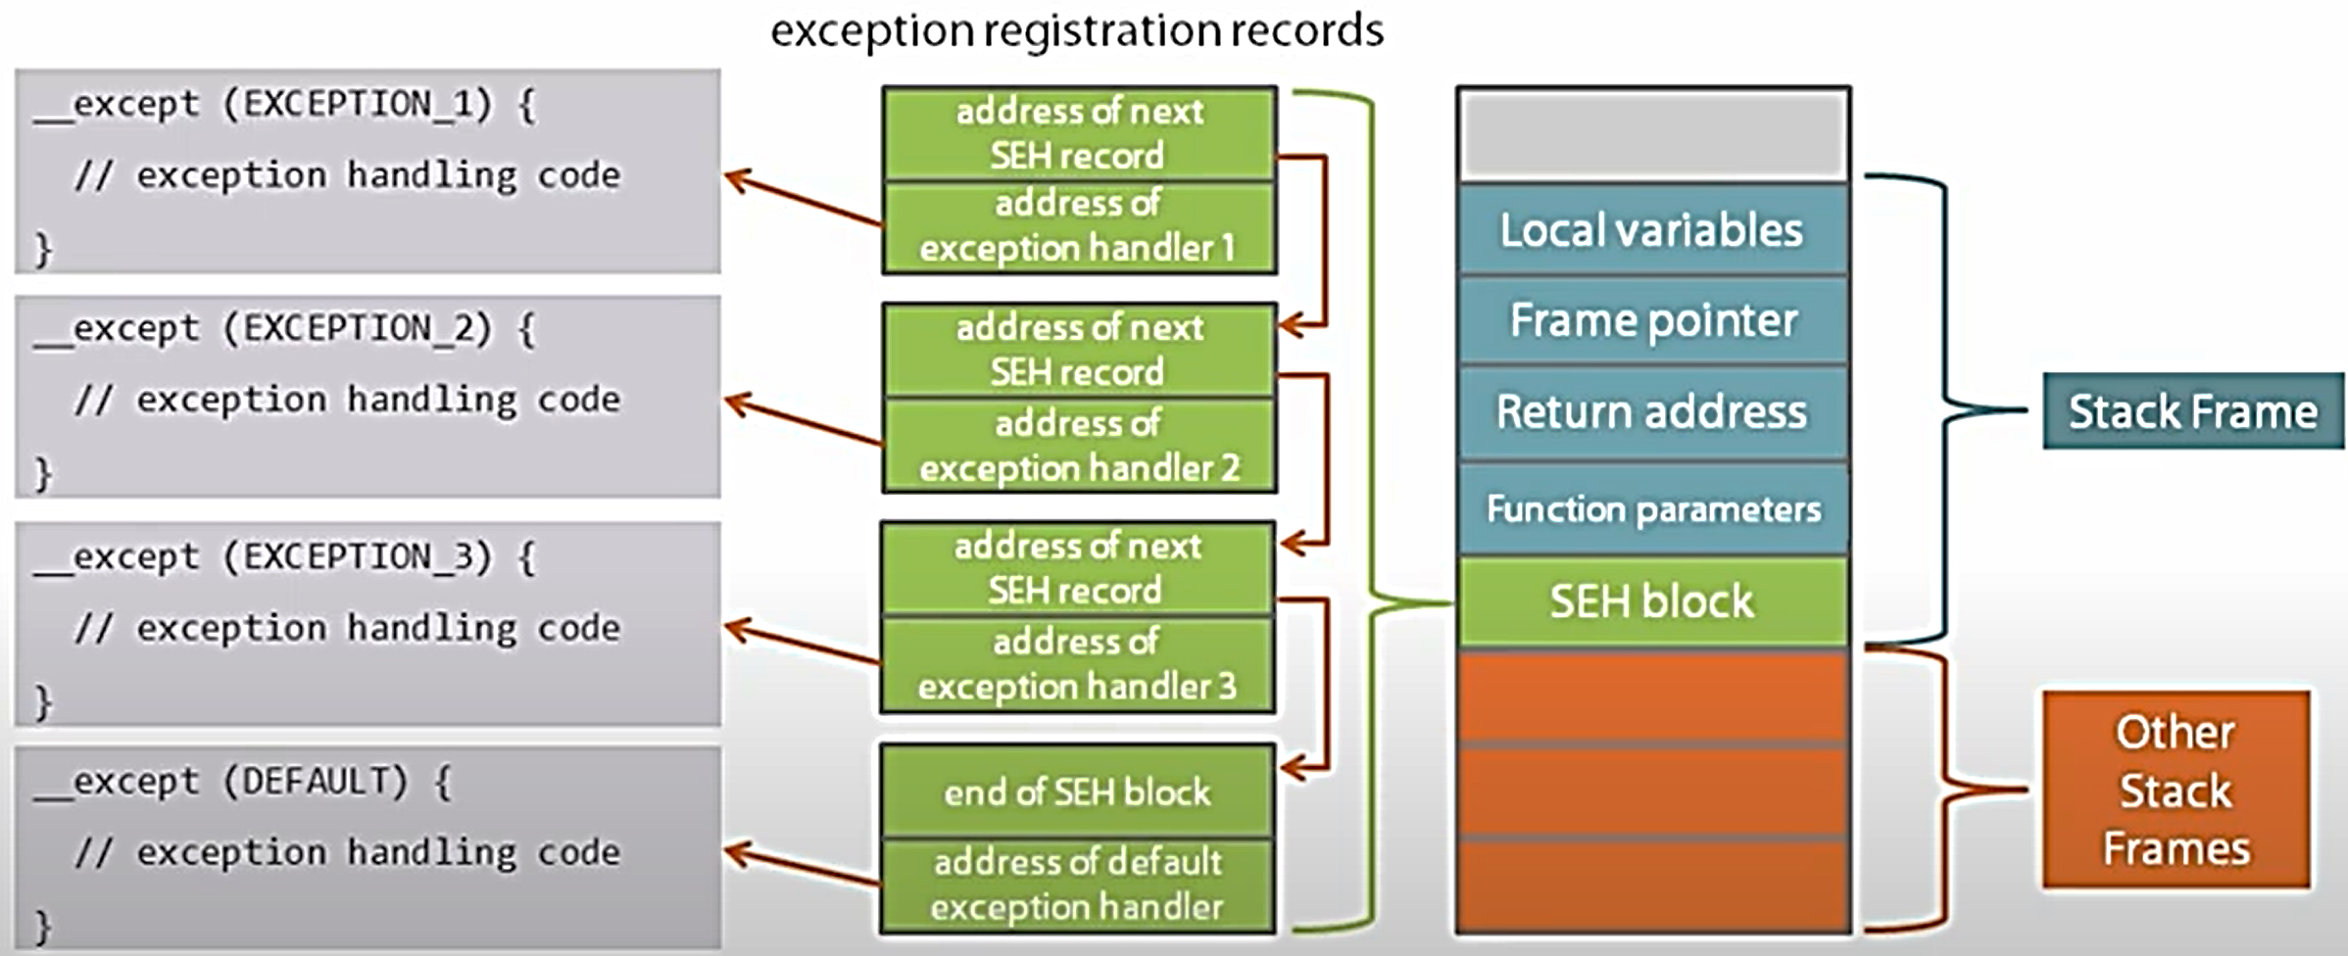
第七章 异常处理
（4）SEH结构化异常处理 — SEH链
SEH链中的每个节点都是一个_EXCEPTION_REGISTRATION_RECORD 结构体
称为异常处理器（有时异常处理器也代指异常处理函数）
异常处理器有如下两个功能
指明下一个异常处理器的地址
提供用于处理异常的代码

Slide 23
第七章 异常处理
（4）SEH结构化异常处理 — SEH链
_EXCEPTION_REGISTRATION_RECORD结构体有Next和Handler两个成员
Next成员是一个结构体指针，指向下一个_EXCEPTION_REGISTRATION_RECORD结构体，也就是下一个异常处理器的地址，如果Next的值为FFFFFFFF，则表示SEH链到此结束
Handler成员是一个函数指针，指向异常处理函数，异常处理函数是一个回调函数，由系统调用
typedef struct _EXCEPTION_REGISTRATION_RECORD { PEXCEPTION_REGISTRATION_RECORD Next; PEXCEPTION_DISPOSITION Handler; } EXCEPTION_REGISTRATION_RECORD,*PEXCEPTION_REGISTRATION_RECORD;
Notes:
FFFFFFFF 合理不？
回调函数 → callback

Slide 24
第七章 异常处理
（4）SEH结构化异常处理 — SEH链
下面是一个异常处理函数的原型
异常处理函数有四个参数，这四个参数用来传递与异常相关的信息
包括异常类型、发生异常的代码地址、异常发生时CPU寄存器的状态等
EXCEPTION_DISPOSITION _except_handler{ EXCEPTION_RECORD *pRecord, // EXCEPTION_REGISTRATION_RECORD *pFrame, CONTEXT *pContext, PVOID pValue };
Notes:
context是用户在创建处理程序时作为回调上下文提供的参数

Slide 25
第七章 异常处理
（4）SEH结构化异常处理 — SEH链
异常处理函数返回一个名为EXCEPTION_DISPOSITION的枚举类型
用于告知系统异常处理完成后程序应如何继续运行
typedef enum _EXCEPTION_DISPOSITION{ ExceptionContinueExecution = 0, // 继续执行异常代码 ExceptionContinueSearch = 1, // 运行下一个异常处理器 ExceptionNestedException = 2, // 在OS内部使用 ExceptionCollidedUnwind = 3 // 在OS内部使用 }EXCEPTION_DISPOSITION;

Slide 26
第七章 异常处理
（4）SEH结构化异常处理 — SEH的应用原理
2. SEH的应用原理
SEH链头部地址存于TEB（Thread Environment Block）
TEB是线程描述块，存储着线程运行所需的各种信息
例如线程的空间大小、寄存器状态、堆栈地址等
在TEB的第一个DWORD成员中存储着SEH链表头的地址
系统就可以通过这个地址找到完整的SEH链
进程中的每个线程都有自己的一个TEB
每4KB为一个完整的TEB
进程中所有的TEB都以堆栈的方式存在
存储的起始地址一般为 0x7FFDE000
在用户模式下，当前线程的TEB位于独立的4KB段
通过CPU的FS寄存器来访问该段，一般存储在 FS:[0]
Notes:
PEB

Slide 27
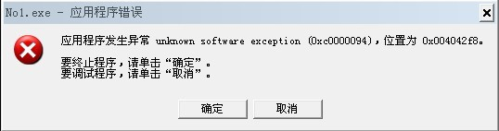
第七章 异常处理
（4）SEH结构化异常处理 — SEH的应用原理
系统首先通过TEB获取第一个异常处理器的地址，然后将程序异常交由第一个异常处理器处理
如下图，若 Handler（A）无法处理异常，则将异常传递到第二个异常处理器
若Handler（B）也无法处理异常，则继续传递下去，直到某个异常处理器能解决该异常
如最后一个异常处理程序仍无法处理，则该异常将被抛给操作系统，由系统执行默认的异常处理
通常为终止程序运行
Next
Next
Next
0xFFFFFFFF
有符号数
-1
Handler
Handler
Handler
Handler
Handler
(A)
Handler
(B)
Handler
(C)
OS Handler of NTDLL.dll

Slide 28
第七章 异常处理
（4）SEH结构化异常处理 — SEH的应用原理
TEB
TEB 指向 SEH链起始位置
SEH链首
FS:[0] Exception List:[address]
Exception Registration Record
Next SEH
SEH
Exception Record Structure
Exception Callback Function
_exception_record
_except_handler(
Exception Registration Record
异常信息记录
Exception Code
Exception Record
Next SEH
程序栈
Establisher Flags
Establisher Frame
SEH
*Exception Record
Context Record
Exception Address
DispatcherContext)
Exception Registration Record
# of Parameters
Next SEH
SEH
回调函数: 是指通过函数指针调用的函数
把函数的指针（地址）作为参数传递给另一个函数
当这个指针被用来调用其所指向的函数时，即称函数回调
Exception Registration Record
Next SEH (0x FFFFFFFF)
默认异常处理器
SEH
(SEH链尾)

Slide 29
第七章 异常处理
（4）SEH结构化异常处理 — 在程序中添加SEH
3. 在SEH链中添加异常处理器
C语言*
使用 __try监控目标代码
使用__except进行异常处理，语法如下所示
SEH的添加等其余工作交由编译器完成
__try{ /* 受监控的目标代码 */ } __except ( expression ){ /* 异常处理代码 */ }
* https://docs.microsoft.com/zh-cn/cpp/cpp/try-except-statement?view=msvc-170

Slide 30
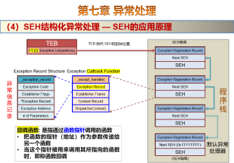
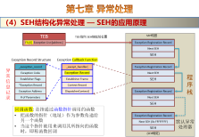
第七章 异常处理
（4）SEH结构化异常处理 — 在程序中添加SEH
3. 在SEH链中添加异常处理器
汇编语言，异常处理器的添加有以下三个步骤：
1）编写异常处理函数
2）构造异常处理器
3）将异常处理器从表头添加到SEH链
PUSH @Handler ; 将异常处理函数地址压栈：Handler PUSH DWORD PTR FS:[0] ; 将原SEH链表的表头地址压栈：Next MOV DWORD PTR FS:[0], ESP ; 修改表头地址: [FS:[0]] = ESP
FS:[0]
ESP 指向新构建的异常处理器地址
@Handler
Stack Base
Notes:
自写异常，在链的头部

Slide 31
第七章 异常处理
一. 计算机系统中的异常机制
二. 程序异常及异常处理
三. Windows异常处理流程
四. SEH结构化异常处理机制
五. SEH反调原理
六. SEH逆向分析

Slide 32
第七章 异常处理
（5）SEH反调原理
SEH反调试的两个层次
利用SEH对代码片段的非常规链接方式（相比于跳转+函数调用）实现反调
单纯利用调试者的SEH知识盲点
将有效代码放入异常处理函数中，在调试者不对SEH调试的条件下，实现对有效代码的隐私保护
利用程序在正常运行与调试运行的不同工作模式，实现反调试
基于Windows提供的系统函数实现反调试
在调试运行的模式下，某些异常处理函数不会被访问，实现对有效代码的隐私保护

Slide 33
第七章 异常处理
（5）SEH反调原理
SEH反调原理一
编程人员将程序真正的逻辑，放到异常处理函数中，并在逻辑中添加一些混淆和跳转，使调试变得艰难
正常运行的情况下
该程序运行发生异常后，直接调用异常处理函数，实现真正的功能
在调试运行的情况下
该程序运行发生异常后，异常被调试器xdbg等捕获
通过调试器将异常抛回给程序，调用程序异常处理函数，实现真正的功能
调试者通过查看SEH链可以发现自定义的异常处理函数
但这种方式很容易被发现

Slide 34
第七章 异常处理
（5）SEH反调原理
SEH反调原理二
为避免调试状态下，被发现隐藏于异常处理函数中的有效代码，可使用以下两个系统函数：
使用函数 UnhandledExceptionFilter，设置系统默认的异常处理器
该函数只有在非调试状态下才会被调用
将异常处理器设置为系统默认的异常处理器，使异常发生时直接使用默认异常处理器进行处理
使用函数 SetUnhandledExceptionFilter，设置自定义的异常处理器
该函数只有在非调试状态下才会被调用
该函数将默认异常处理器设置为自定义的异常处理器

Slide 35
第七章 异常处理
一. 计算机系统中的异常机制
二. 程序异常及异常处理
三. Windows异常处理流程
四. SEH结构化异常处理机制
五. SEH反调原理
六. SEH逆向分析

Slide 36
第七章 异常处理
（6）SEH逆向分析
实验一：使用C语言添加SEH
实验二：使用内联汇编块注册SEH
实验三：SEH链分析
实验四：使用UnhandledExceptionFilter实现反调

Slide 37
第七章 异常处理
（6） SEH逆向分析 — 实验一：使用c语言添加SEH
实验内容
实验一为编程实验，要求:
在代码中设计异常
使用c语言的__try、__except添加异常处理逻辑
使程序在出现异常时弹出对话框，并能修正原有错误使程序继续运行

Slide 38
第七章 异常处理
（6） SEH逆向分析 — 实验一：使用c语言添加SEH
示例代码：设计除零异常，异常处理会弹出对话框并修正异常代码
#include <tchar.h> // 添加 UTF-8 支持 #include <stdio.h> #include <windows.h> int main() { int a =0, b =100876, c =0; TCHAR* ZeroDivided_Alarm = _T("请注意检查除零异常！"); // 基于 UTF-8 编码的中文字符串 __try { c = b / a; // 触发除零异常 } __except(EXCEPTION_EXECUTE_HANDLER) { MessageBox( NULL, ZeroDivided_Alarm, _T("错误提示"), MB_OK ); a = 1; // 修正除零错误 c = b / a; } printf(_T("b ÷ a = %d (分子 a 已更改为 a=%d) \n\n"), c, a); system("pause"); return 0; }

Slide 39
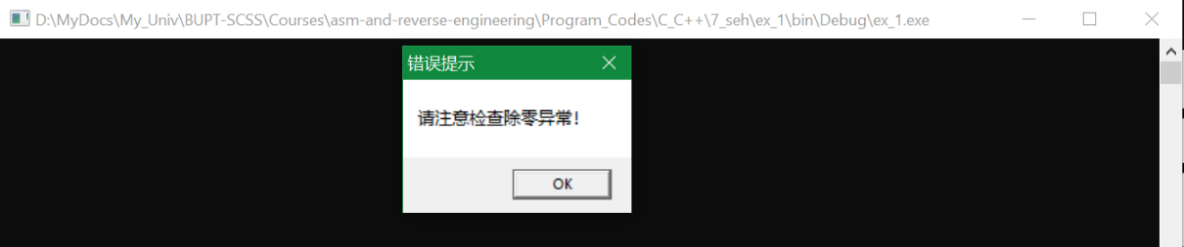
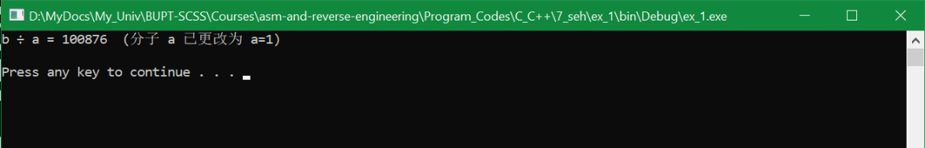
第七章 异常处理
（6） SEH逆向分析 — 实验一：使用c语言添加SEH
运行示例程序，程序触发除零异常，启动SEH，运行结果如下
启动SEH弹出对话框
点击“确定”后，程序将修正错误并继续正常运行

Slide 40
第七章 异常处理
（6） SEH逆向分析 — 实验一：使用c语言添加SEH
本实验示例展示了如何使用__try、__except添加SEH
在使用关键字添加SEH时，由于编写者没有给出自定义的异常处理函数，编译器会生成一个特殊的函数，这个函数负责将_except中的代码注册为包装后的异常处理函数
因为被包装了，因此在SEH中，使用__try、__except没有直接显示出添加的异常处理函数，而是显示为外面包着的那个特殊函数

Slide 41
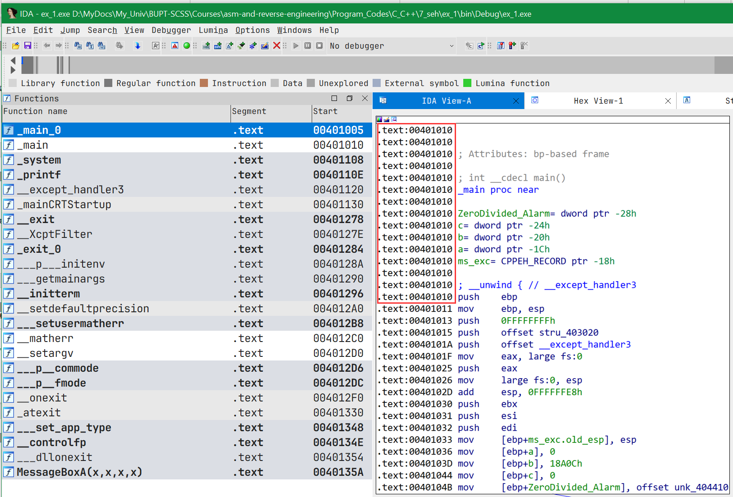
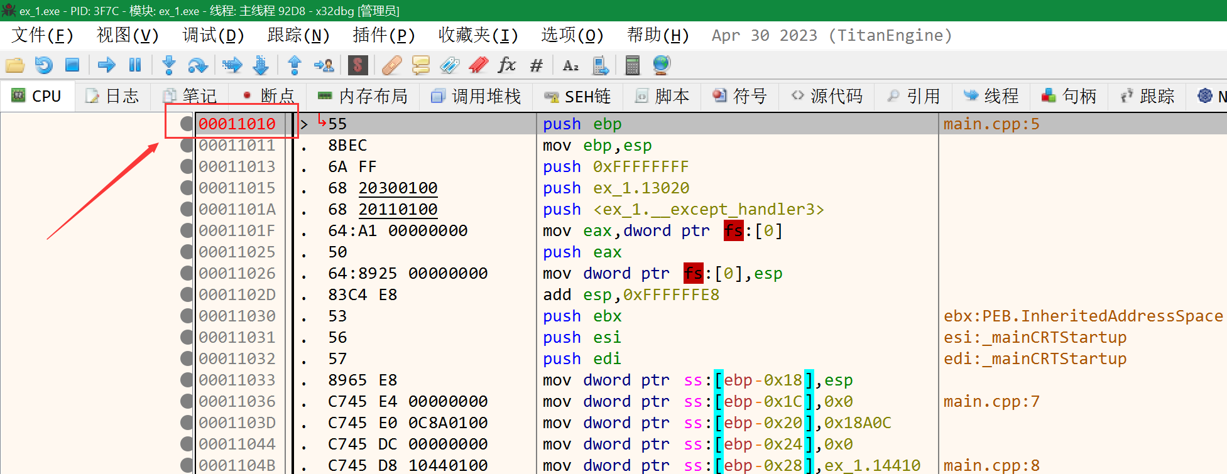
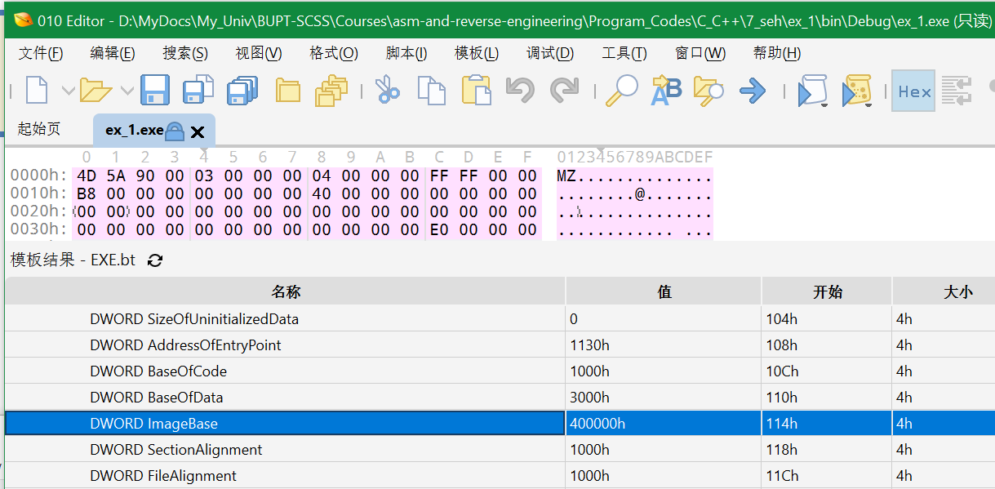
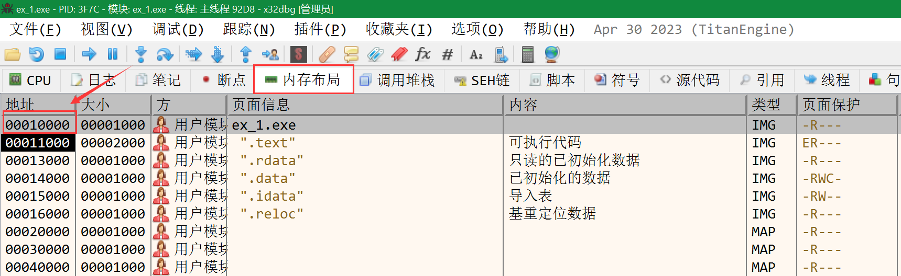
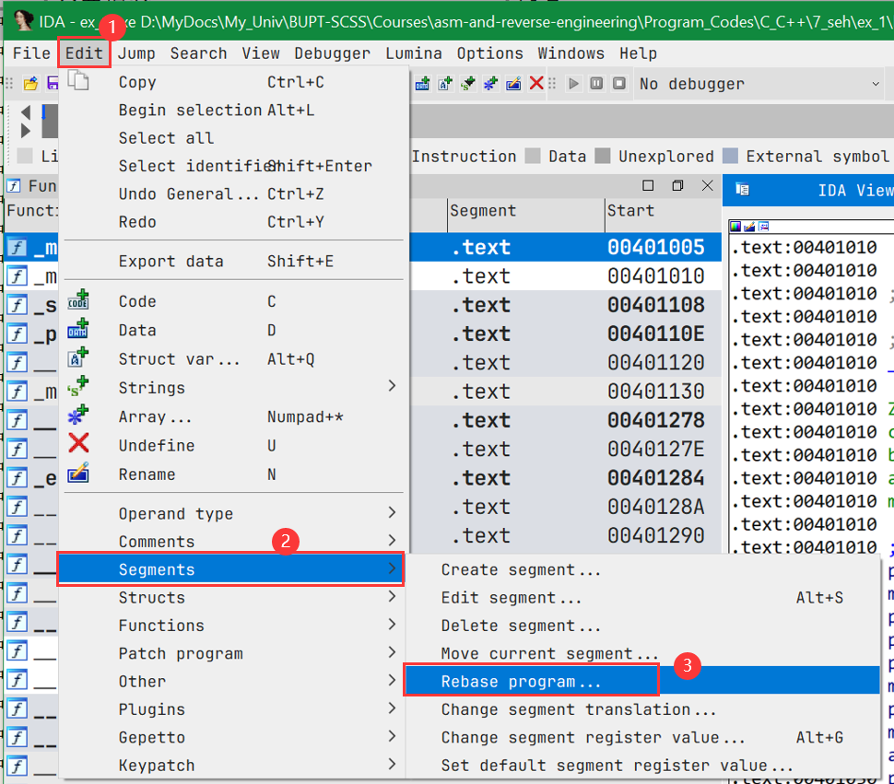
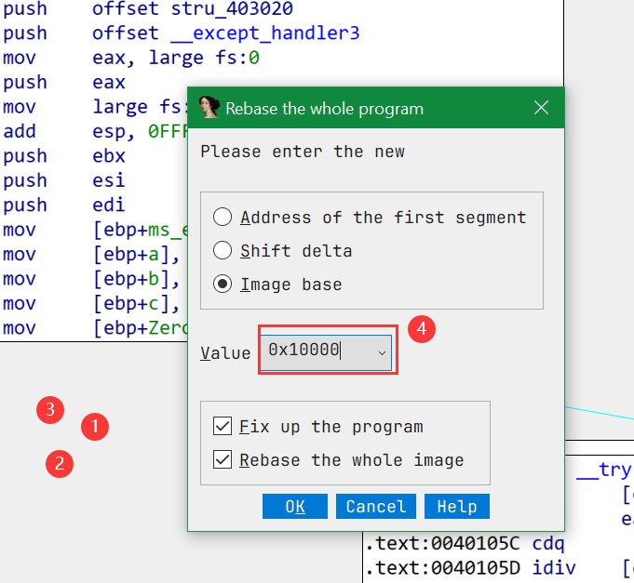
第七章 异常处理
（6） SEH逆向分析 — 实验一：使用c语言添加SEH
分别使用 X32dbg 和 IDA Pro 打开 ex_1.exe
IDA Pro中修改加载的基址
发现基址不一致，动态调试时进行了基址重定位，从 0x00400000 变为 0x00010000
Notes:
- 动态调试时发生了基址重定位，为了保持地址空间一致，需要在IDA Pro中对应修改程序的基址
- IDA Pro也有一个开源的PE文件插件，叫 PE Tree

Slide 42
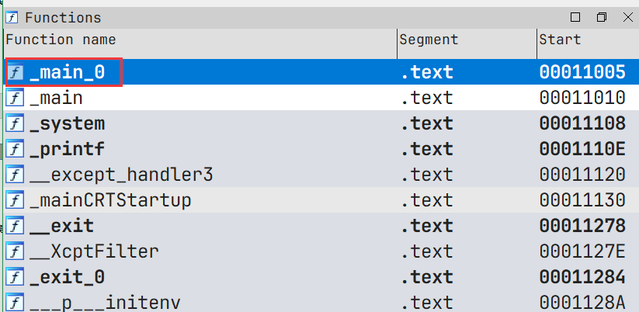
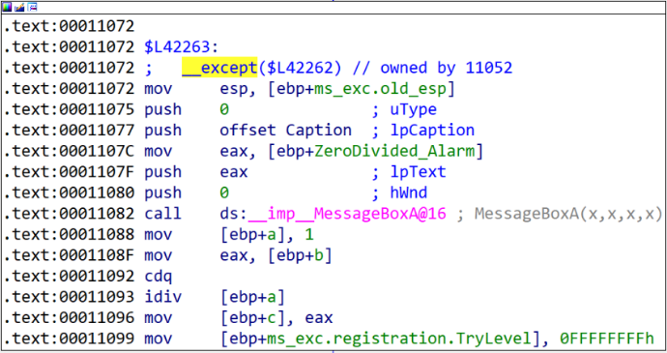
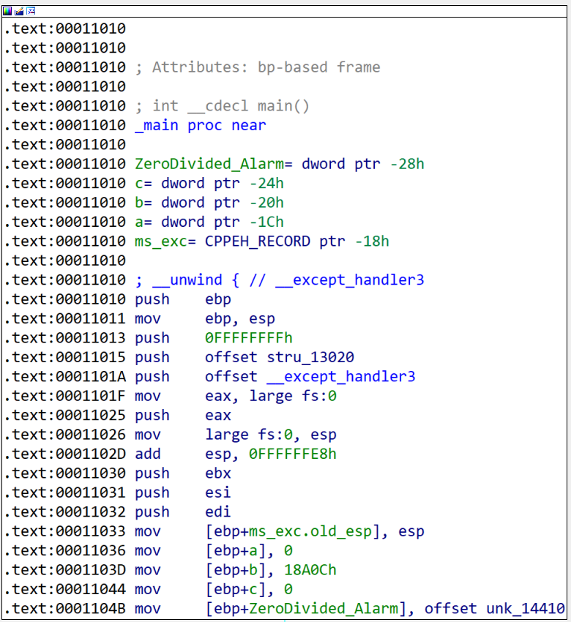
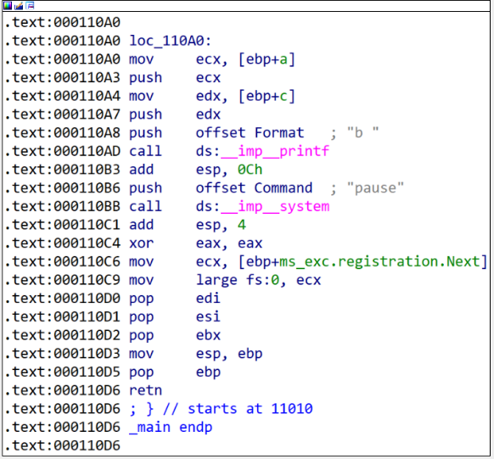
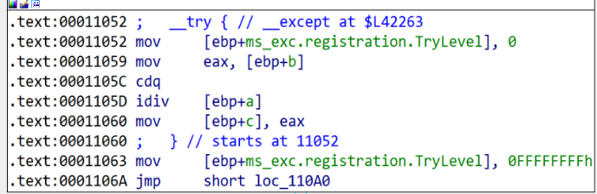
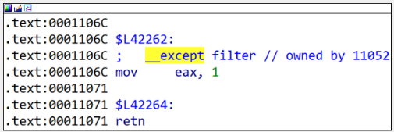
第七章 异常处理
（6） SEH逆向分析 — 实验一：使用c语言添加SEH
使用IDA Pro分析代码，发现异常处理代码起始地址为 0x1105D
双击进入 主函数
触发
除零异常
间接跳转
？
Notes:
0x00011071 处的 retn 是指向哪里？
具体是如何“间接跳转”到异常处理代码处的？

Slide 43
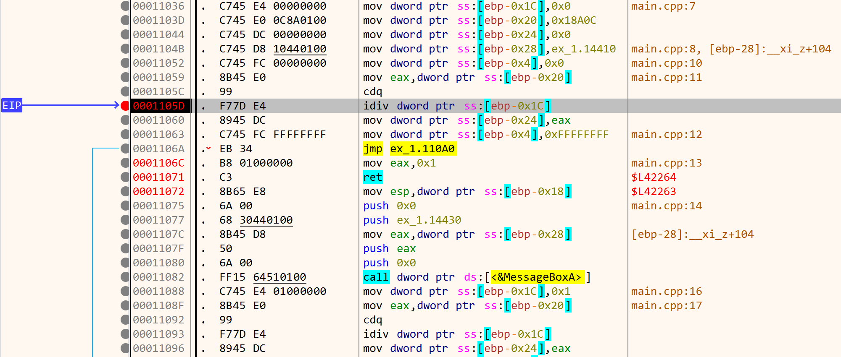
第七章 异常处理
（6） SEH逆向分析 — 实验一：使用c语言添加SEH
使用xdbg分析代码，定位到异常处理代码地址 0x1105D 附近
受监控的代码段（即 try 语句）
引发除零异常
异常处理代码
修复异常
Notes:
cdq 指令为Convert Double to Quad的缩写，将双字数据扩展为四字，通常为
注意异常处理代码开始的地址：0x00011072

Slide 44
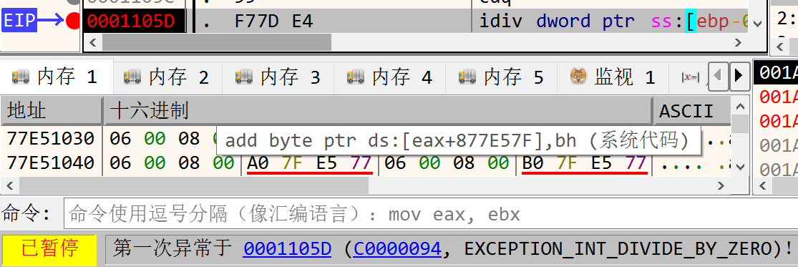
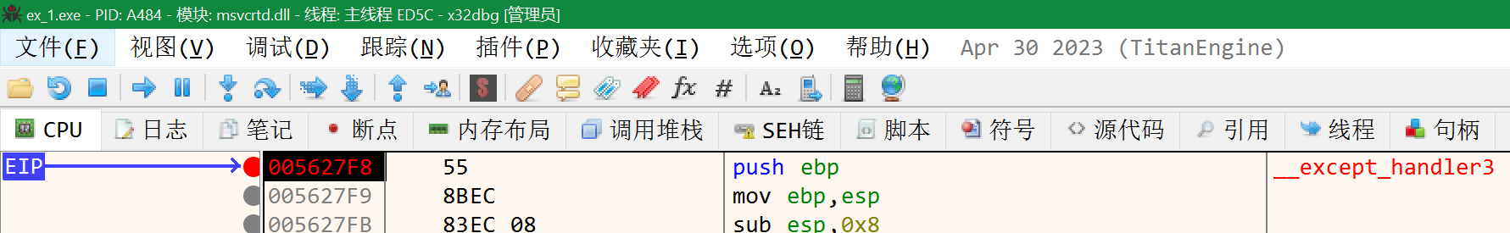
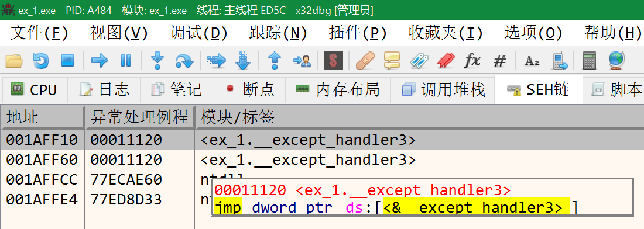
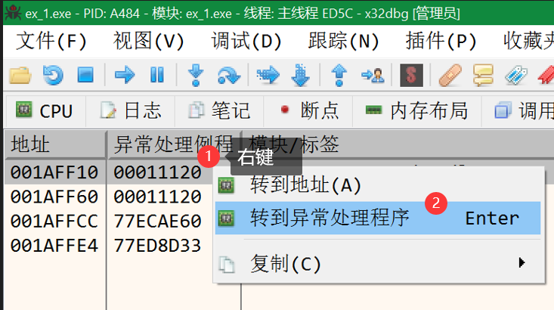
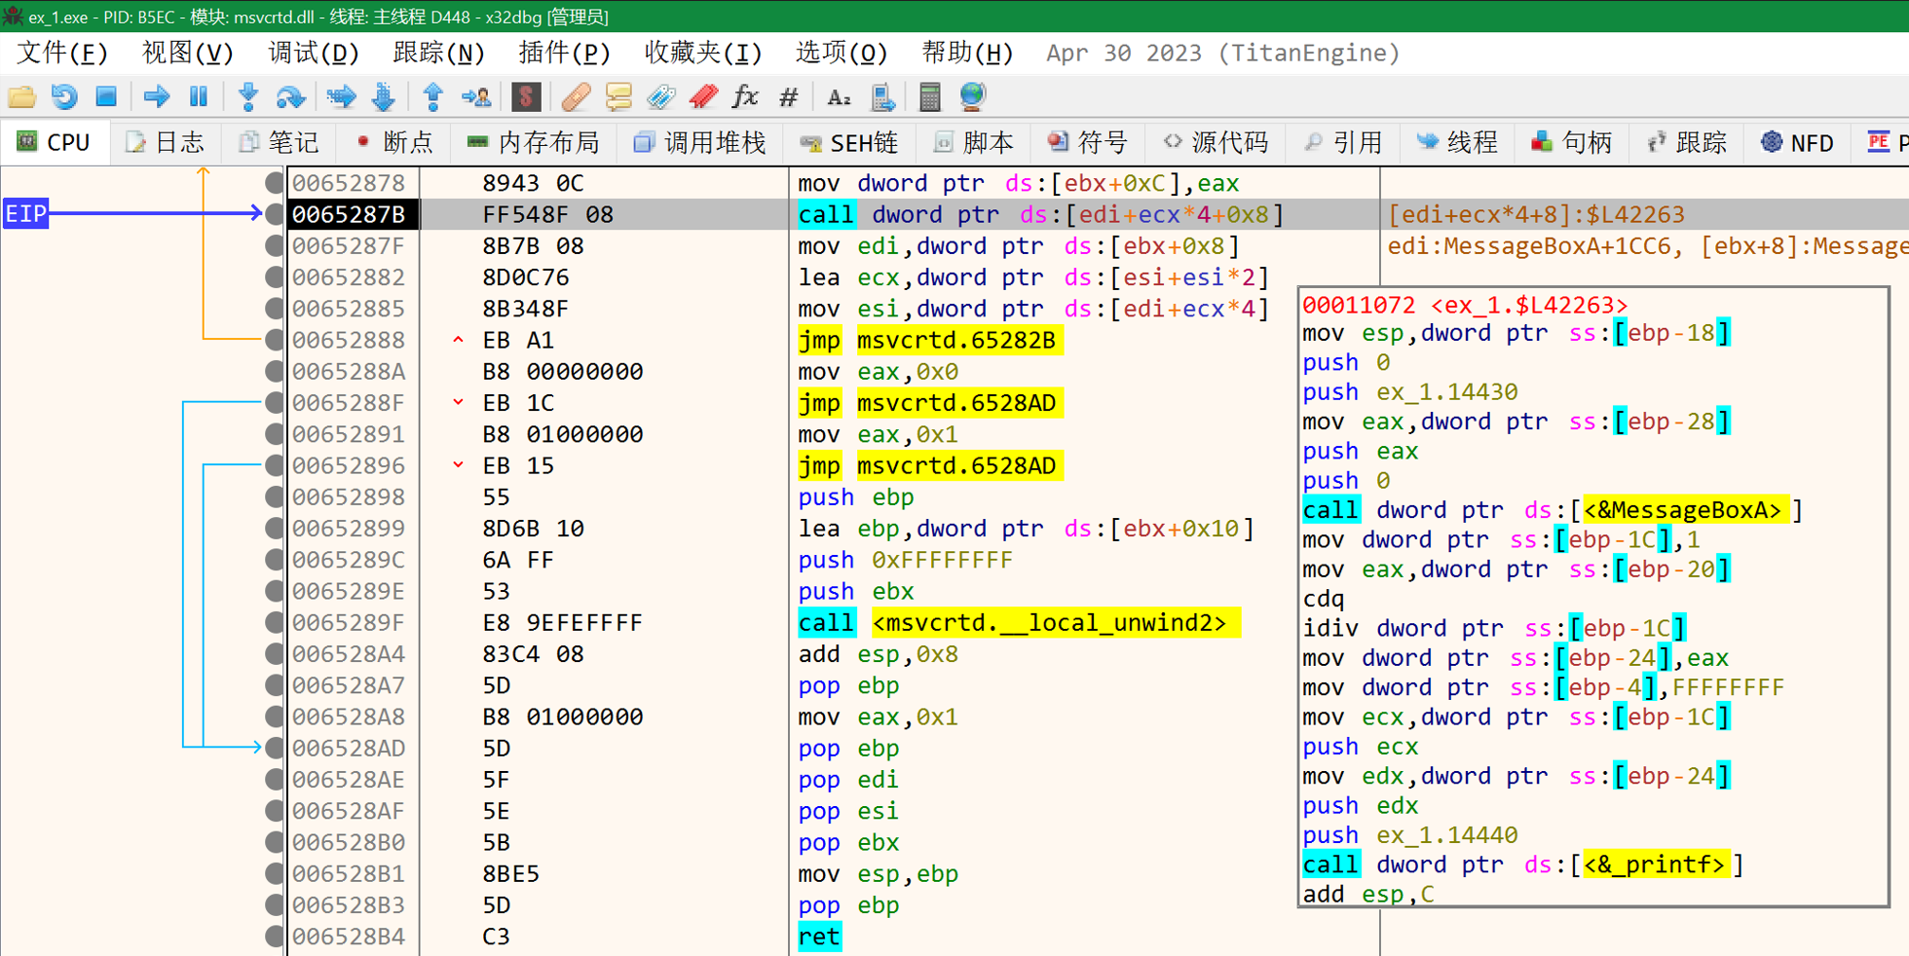
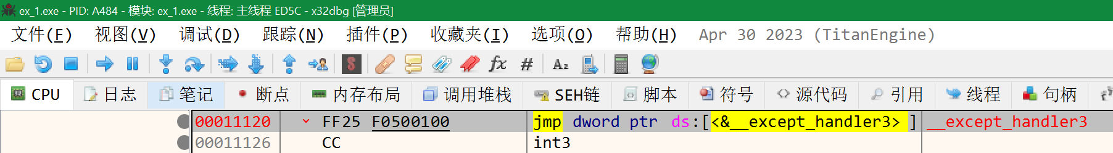
第七章 异常处理
（6） SEH逆向分析 — 实验一：使用c语言添加SEH
运行程序，在异常触发时查看程序的SEH链
SEH链中并未出现异常处理代码的起始地址：0x00011072
1 按F9继续运行，提示除零异常
4 来到0x5627F8处，在该处设断点，按F9
2 查看SEH链
5 按F8，一直单步步过运行至 0x65287B处
双击
3 查看0x00011120 处汇编指令

Slide 45
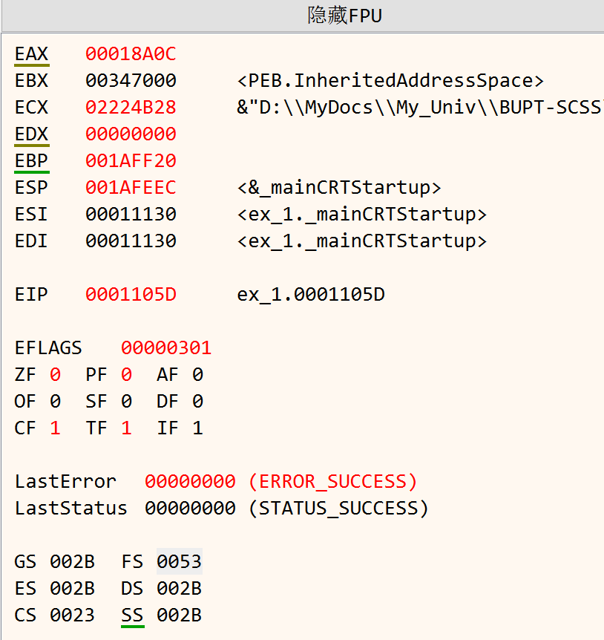
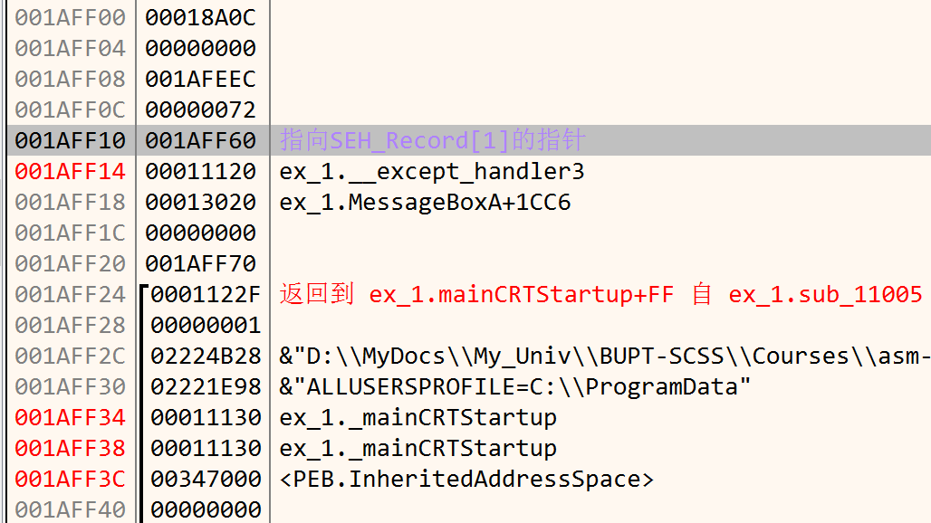
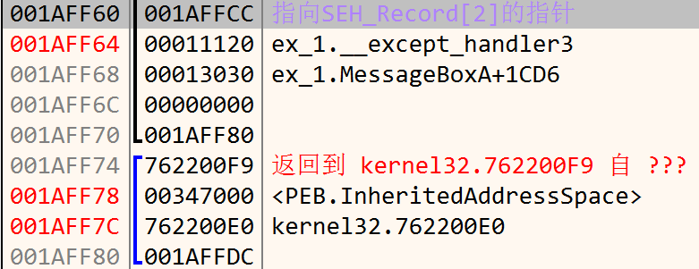
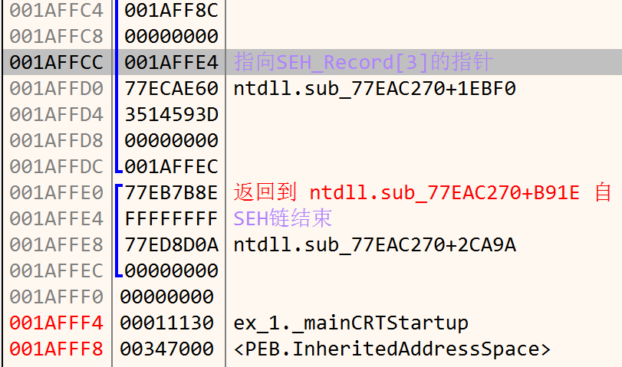
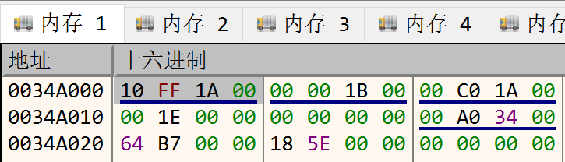
第七章 异常处理
（6） SEH逆向分析 — 实验一：使用c语言添加SEH
查看程序完整的SEH链（断点并运行至 0x1105D 处）
按 Enter 跳转
SEH Chain
No. | Virtual Addr.
1 | 0x001AFF10
2 | 0x001AFF60
3 | 0x001AFFCC
4 | 0x001AFFE4
5 | 0xFFFFFFFF
在栈区，按Ctrl+G 跳转到 0x001AFF10
按 Enter 跳转
双击
跳转
SEH链结束
Notes:
SHE链是怎么添加的？请注意实验三

Slide 46
第七章 异常处理
（6） SEH逆向分析 — 实验二：使用内联汇编块注册SEH
实验内容
实验二为编程实验，实现口令匹配程序
实验要求使用内联汇编块，注册自定义的异常处理函数，在异常处理函数中实现口令匹配功能
因为一般调试人员不调试SEH链，这是利用SEH实现反调功能的一种方式

Slide 47
第七章 异常处理
（6） SEH逆向分析 — 实验二：使用内联汇编块注册SEH
示例
异常处理函数
EXCEPTION_DISPOSITION __cdecl _except_handler(struct _EXCEPTION_RECORD *ExceptionRecord, void* EstabliSEHrFrame, struct _CONTEXT *ContextRecord, void* DispatcherContext ) { //异常处理函数中口令匹配逻辑 if(strcmp(input, pw)==0){ printf(“Ok, you are here. Congratulations!\n"); } else{ printf(“Ok, you are here. But your pw is wrong!\n"); } system("pause"); exit(0); //完成口令匹配后结束进程——否则因为没有对异常代码进行处理，所以该进程会一直在触发异常和异常处理之间循环 //返回，告知os继续执行异常代码 return ExceptionContinueExecution; }

Slide 48
第七章 异常处理
（6） SEH逆向分析 — 实验二：使用内联汇编块注册SEH
示例
使用内联汇编块添加SEH
FS:[0]
Next
Handler
异常处理函数A
DWORD handler =(DWORD)_except_handler; //注册异常处理函数 __asm{ push handler; push FS:[0]; mov FS:[0], ESP; }
Next
Handler
异常处理函数B
-1
Handler
异常处理函数C

Slide 49
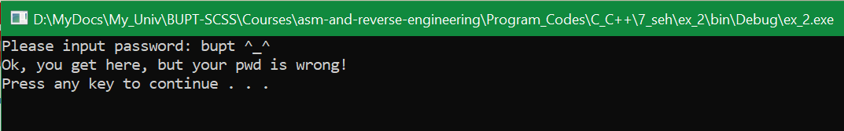
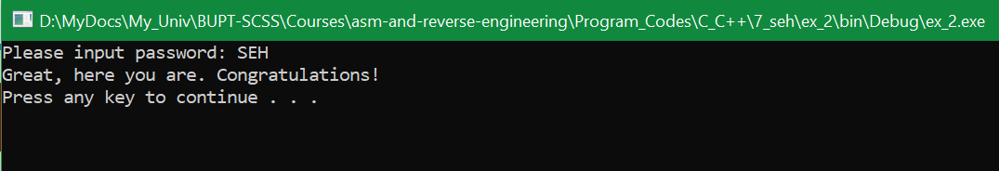
第七章 异常处理
（6） SEH逆向分析 — 实验二：使用内联汇编块注册SEH
运行示例程序，程序中会产生除零异常
产生异常后，程序会调用异常处理函数
异常处理函数将根据口令匹配逻辑进行显示
输入错误口令，结果如下：
输入正确口令，结果如下

Slide 50
第七章 异常处理
（6） SEH逆向分析 — 实验二：使用内联汇编块注册SEH
实验二示例展示了如何利用SEH技术实现程序的反调功能
在利用SEH实现反调功能时
程序真正的功能，隐藏在异常处理函数中实现
在主程序中，可以通过触发异常来调用异常处理函数
1 触发异常
2 异常处理
3 执行程序真正的功能

Slide 51
第七章 异常处理
（6） SEH逆向分析 — 实验二：使用内联汇编块注册SEH
如上实现了一种简单的反调方案
但一旦分析者对SEH进行分析，就会暴露
需隐藏在不能被调试的SEH链中
通常情况下，为了反调，一般不会采用内联汇编方式去主动注册异常处理函数
因为，通过内联汇编方式主动注册的异常处理函数会直接显示在SEH链中，很容易被发现
而像使用_try、_except添加的异常处理代码不会直接显示在SEH链中
它们是编译器在编译后才添加到SEH链中，隐藏性更高，将增大调试分析难度，以更好地实现反调的功能目标

Slide 52
第七章 异常处理
（6） SEH逆向分析 — 实验三：SEH链分析
实验内容
实验三是分析实验：分析实验二的示例程序，获取正确的口令
要求通过实验了解SEH分析的基本流程
熟悉SEH安装的汇编代码
熟悉使用xdbg进行SEH链表查询，以及查看异常处理函数参数

Slide 53
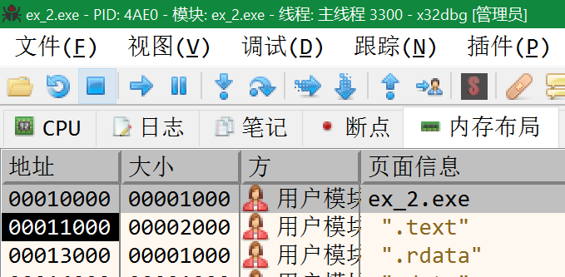
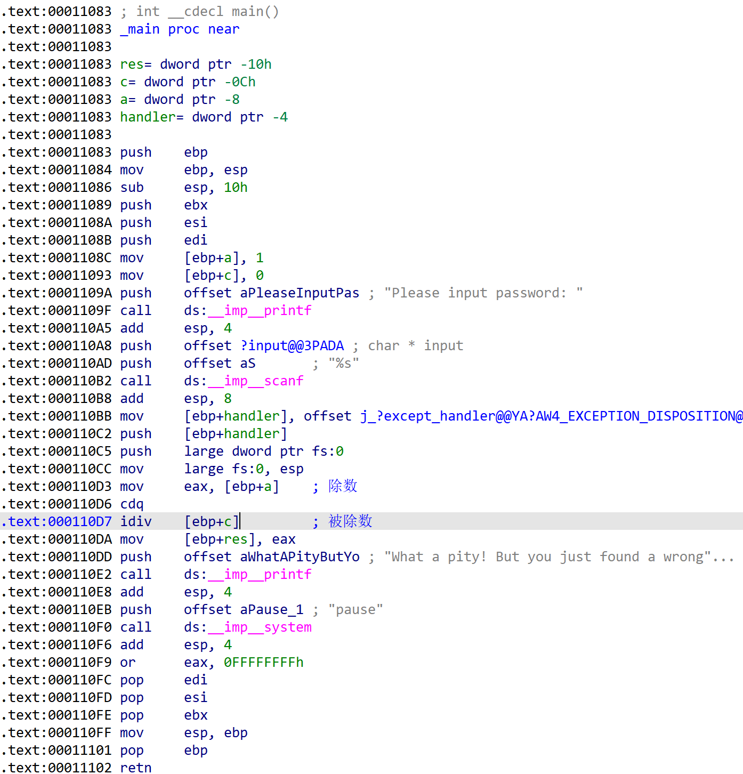
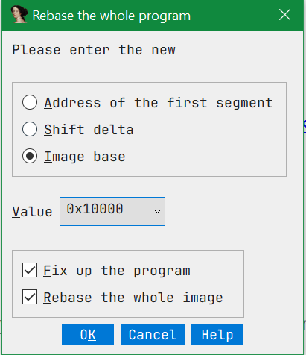
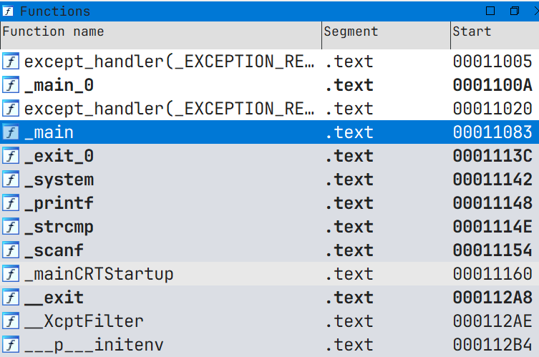
第七章 异常处理
（6） SEH逆向分析 — 实验三：SEH链分析
— 首先使用 IDA Pro 打开 ex_2.exe，进行分析：
1 查看动态加载时的基址，并在IDA Pro中做对应修改
3 分析程序中可能存在异常的地方
从main函数中，看不出任何密码口令验证迹象
如没看到有熟悉的 cmp 指令
分析后发现，此处一定会触发除零异常
预示着密码口令的验证功能，可能在异常处理模块中进行实现
2 在函数列表窗口里双击_main 进入主函数
Notes:
按照x32dbg的加载基址来修改IDA Pro静态加载程序时使用的基址

Slide 54
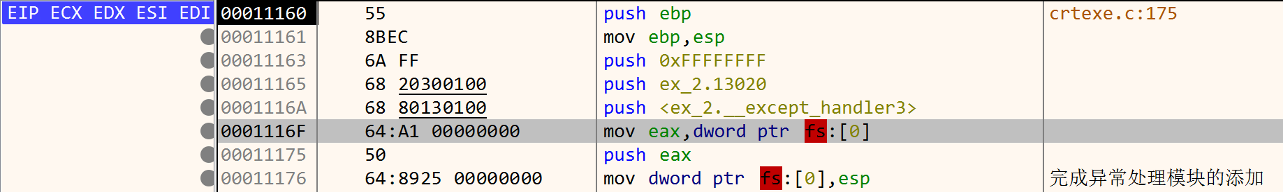
第七章 异常处理
（6） SEH逆向分析 — 实验三：SEH链分析
使用xdbg打开实验二中的程序，进行分析
在程序入口点附近，看到一个SEH添加操作
但这个操作添加的并不是示例程序中自定义的SEH，而是系统提供的默认异常处理器
其中，FS:[0]是SEH链表头的地址
新的SEH节点是从链表头开始添加
因此会将原链表头地址赋给新节点的Next成员
即，mov eax, dword ptr FS:[0]
然后以新节点的地址作为链表头地址
即，“push eax”，“mov dword ptr FS:[0], esp ”

Slide 55
第七章 异常处理
（6） SEH逆向分析 — 实验三：SEH链分析
进一步详细分析，
push eax ；将 Next成员 指向的地址压栈，即此时 ESP 的地址就是新节点的地址
mov dword ptr FS:[0] esp ；此时，mov指令将该地址作为新的表头地址传入FS:[0]
在程序分析过程中，
如果看到对 FS:[0] 的操作，一般都与SEH有关
如果看到与 FS:[0] 有关的mov指令，则很有可能在进行SEH的添加或删除

Slide 56
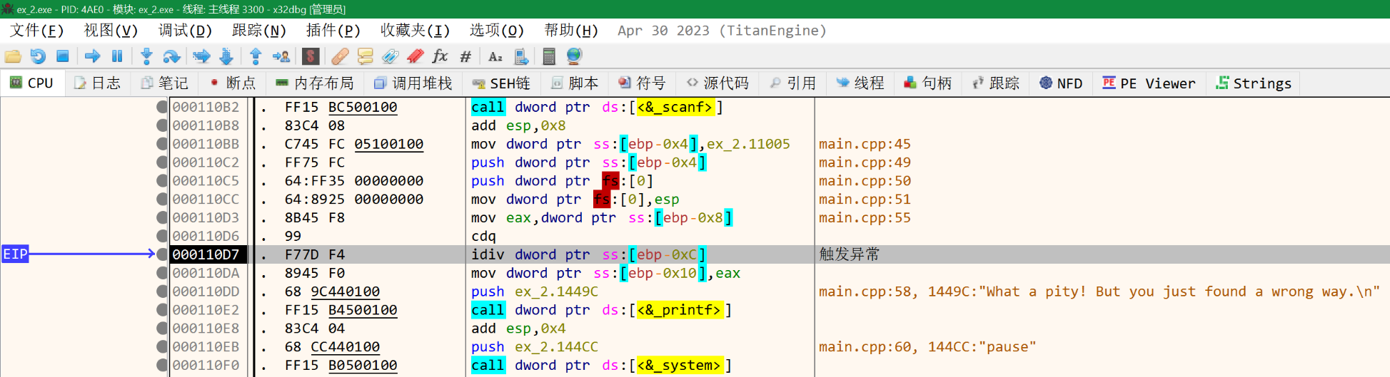
第七章 异常处理
（6） SEH逆向分析 — 实验三：SEH链分析
直接运行程序，程序提示输入密码，此时并不知道密码，所以请随便输入内容
示例程序没有进行缓冲区溢出处理，输入内容不能过多）
继续运行程序，程序触发除零异常，该异常被调试器捕获
自动异常暂停

Slide 57
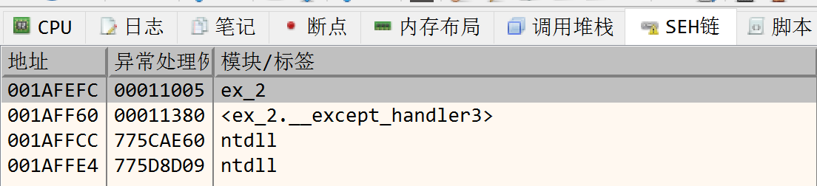
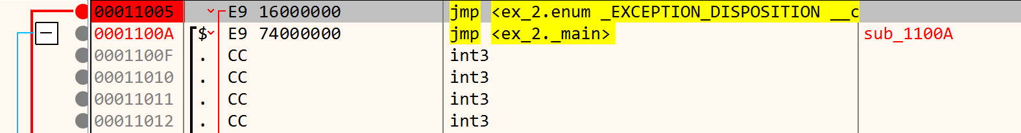
第七章 异常处理
（6） SEH逆向分析 — 实验三：SEH链分析
此时查看SEH链
xdbg中可以使用“视图 -> SEH链”查看当前进程的SEH链
发现示例程序自定义的异常处理模块，当前排在SEH链首（但并不一定总是排在SEH链首的）
找到异常函数地址：0x00011005，按 F2 下断点
最后一个为windows默认的异常处理函数

Slide 58
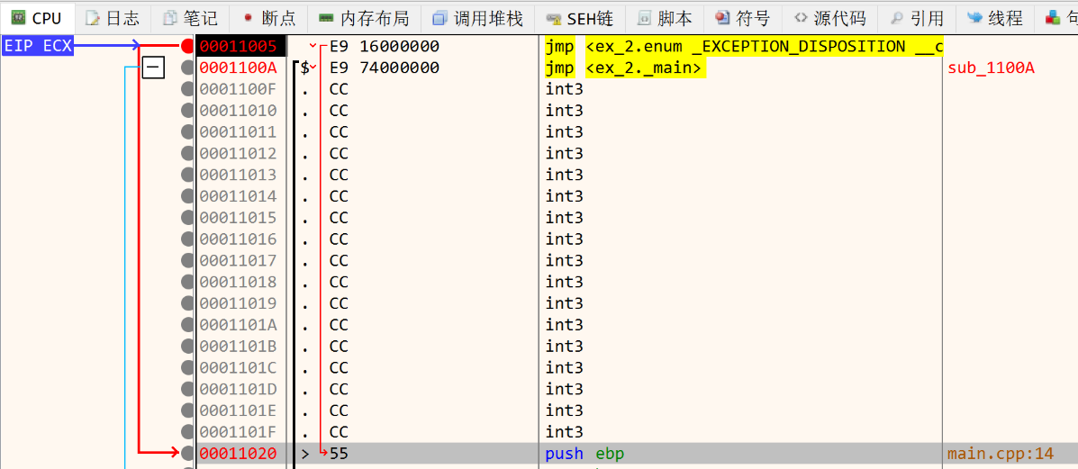
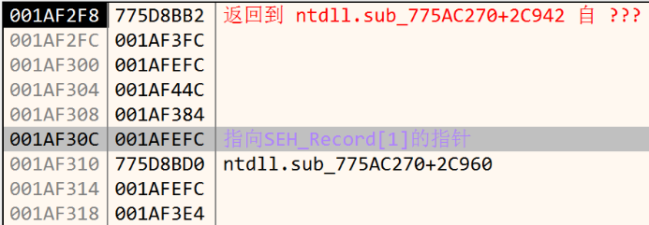
第七章 异常处理
（6） SEH逆向分析 — 实验三：SEH链分析
按F9，继续调试异常
被调程序会按照SEH链的顺序依次调用异常处理函数
此时将首先跳转到位于 0x00011005 自定义异常处
因为之前在异常处理函数处设了断点，程序暂停至该异常处理函数起始地址
此时查看堆栈即可看到异常处理函数的参数：

Slide 59
第七章 异常处理
（6） SEH逆向分析 — 实验三：SEH链分析
下面是一个异常处理函数的原型
异常处理函数有四个参数，这四个参数用来传递与异常相关的信息，包括异常类型、发生异常的代码地址、异常发生时CPU寄存器的状态等
EXCEPTION_DISPOSITION _except_handler{ EXCEPTION_RECORD *pRecord, EXCEPTION_REGISTRATION_RECORD *pFrame, CONTEXT *pContext, PVOID pValue };

Slide 60
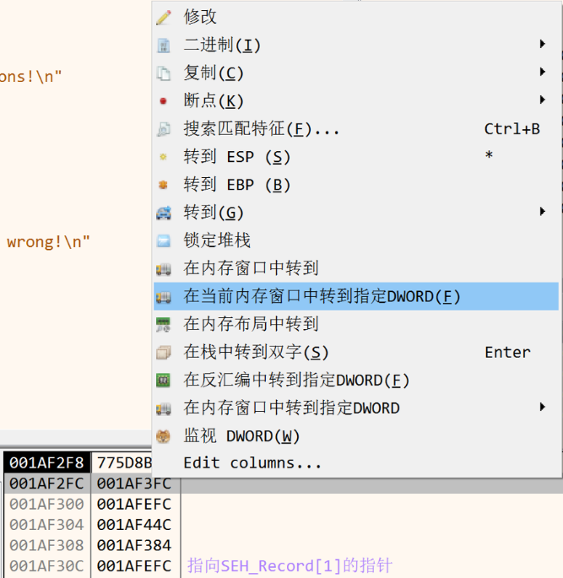



第七章 异常处理
（6） SEH逆向分析 — 实验三：SEH链分析
查看下 0x001AF3FC 处的内存数据情况
0xC0000094 会是什么含义？

Slide 61
第七章 异常处理
（6） SEH逆向分析 — 实验三：SEH链分析
第一个参数是指向EXPCEPTION_RECORD结构体的指针，根据指向的地址可以查看结构体中的数据
第一个参数其中的第一个DWORD成员指出了异常类型代码为0xC0000094（即整数除零异常）
第二个参数是指向EXCEPTION_REGISTRATION_RECORD结构体的指针，指向SEH链表
第三个参数是指向CONTEXT结构体的指针，该结构体描述了异常发生时寄存器状态、异常发生的地址等上下文信息
第四个参数仅供系统内部使用

Slide 62





第七章 异常处理
（6） SEH逆向分析 — 实验三：SEH链分析
查看异常处理函数代码，可以直接看到口令比对代码：“123”是输入，所以“SEH”就是正确的口令了
验证通过
右键，分析该函数逻辑
右键，在流程图 里查看函数逻辑
Notes:
查看流程图时，需要先进行函数模块分析

Slide 63
第七章 异常处理
（6） 逆向分析 — 实验四：使用UnhandledExceptionFilter实现反调
实验内容
实验四为编程实验，实现口令匹配程序
请参考gitee课程仓库中共享给大家的源码
即“Program_Codes\C_C++\7_seh\ex_4\main.cpp”
实验要求
使用SetUnhandledExceptionFilter注册异常处理函数
在异常处理函数中实现口令匹配功能
然后将可基于UnhandledExceptionFilter实现反调功能

Slide 64


第七章 异常处理
（6）逆向分析 — 实验四：使用UnhandledExceptionFilter实现反调
示例
示例程序运行效果与实验二效果相同
输入错误口令，结果如下：
输入正确口令，结果如下：

Slide 65


第七章 异常处理
（6）逆向分析 — 实验四：使用UnhandledExceptionFilter实现反调
X32dbg打开ex_4.exe, 按F9 运行程序（输入 “SEH”），触发（除零）异常
但发现实际的异常处理程序地址 0x00011020，不在SEH链中
继续运行程序，按F9/F8/F7，调试器 EIP 会一直卡在0x000110B3 处，并提示发生除零异常：

Slide 66


第七章 异常处理
（6）逆向分析 — 实验四：使用UnhandledExceptionFilter实现反调
由于是在异常处理函数里进行flag验证，如此通过找到错误提示字符串“Ok, you are here. But your pwd is wrong!”的位置，即可顺利分析出该异常处理程序的入口地址，为 0x00011020

Slide 67




第七章 异常处理
（6）逆向分析 — 实验四：使用UnhandledExceptionFilter实现反调
使用 xdbg 对程序进行调试分析时
因为SetUnhandledExceptionFilter函数的作用，异常处理程序在调试状态下不起作用
此时，将不会调用自定义的异常处理函数，且不会在 SEH链 中出现自定义异常处理函数的地址信息
反反调试插件：ScyllaHide
开启反调插件后，即可越过反调限制，继续进行程序调试
按 F9
https://github.com/x64dbg/ScyllaHide

Slide 68
谢 谢！

